Slide 1
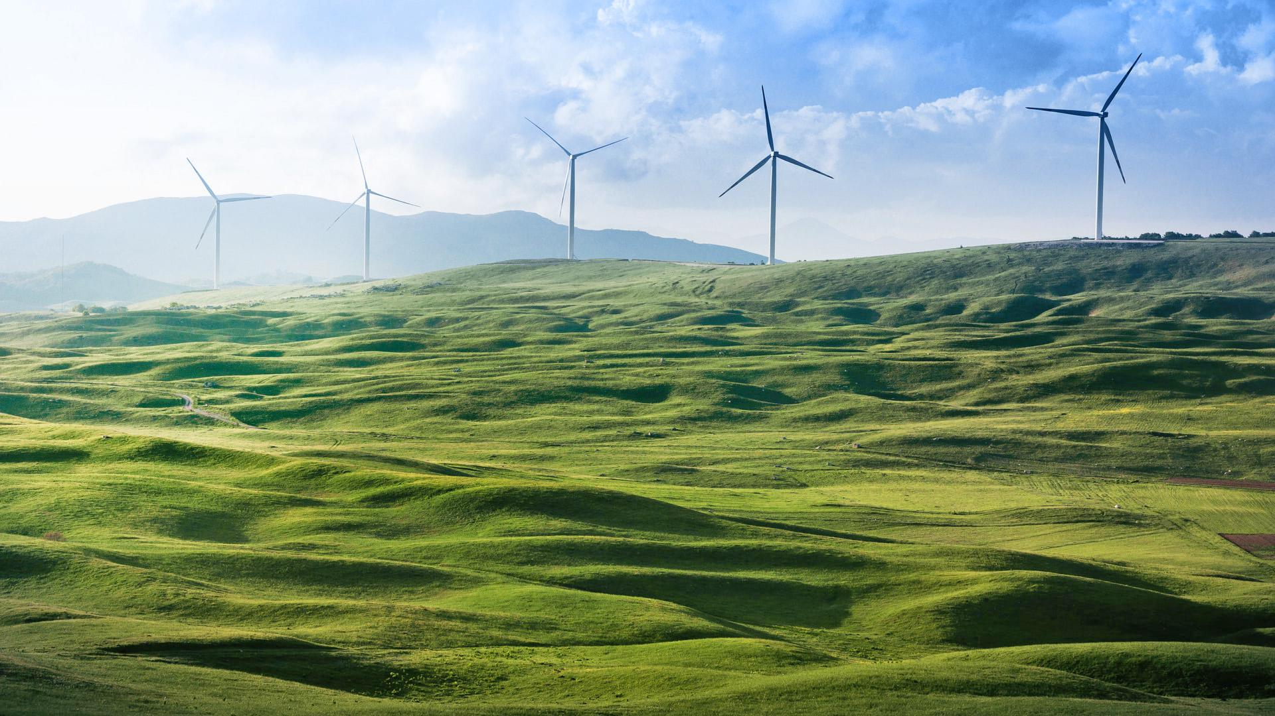
La interpolación y el clima
Por: Gabriela Camacho y Juan José Camacho

Slide 2
Explicación de los datos
Para la realización de este punto se nos entrego la información de 15 diferentes estaciones climáticas cercanas la zona de Fortaleza en Brasil, este documento contiene el año en que se realizo esta medición, el día juliano, la hora, la temperatura en grados centígrados, entre otros, como presión atmosférica y precipitación meteorológica.
Se Realizará:
1. Proyección de datos para una estación
2. Proyección de datos a raíz de otra estación
Por medio de un programa realizado por los expositores en Rstudio
Documentos utilizados:
Itatira.csv
Santa Quiteira.cvs

Slide 3
1. Proyección de datos

Slide 4


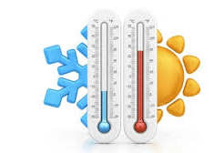
Lectura y seleccion de datos
Se selecciono a la estación del Itatira, un municipio de Brasil, este contiene 720 datos todos tomados en el 2013, se selecciono este debido a que es la estación con los datos mas completos

Slide 5
Interpolación de los datos
Para realizar correctamente este punto lo primero que se llevo a cabo fue la identificación de lo de los índices ideales, con el fin de poder encontrar los índices correctos y obtener la grafica a continuación, a partir de los datos originales

Slide 6
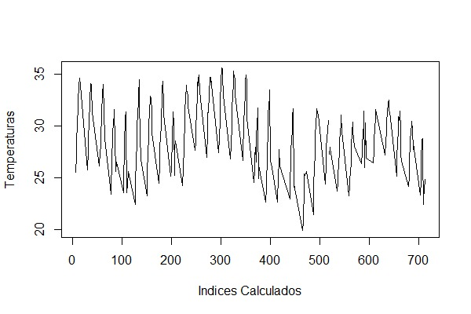
Interpolación de los datos

Slide 7
Interpolación de los datos
El siguiente paso que realizamos es remover el 20% de estos, dejando así una muestra del 80% de las temperaturas originales.
Para encontrar el modelo o función a utilizar en R se utilizo
splinefun()
Esta nos permite encontrar los datos eliminados anteriormente y así compararlos con los datos originales

Slide 8
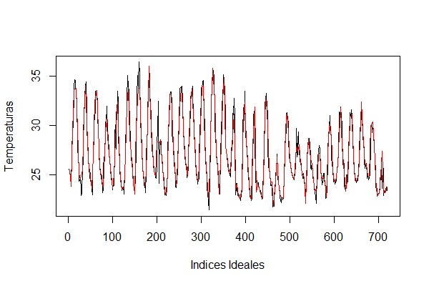
Interpolación de los datos
Datos obtenidos
Datos originales

Slide 9
Error del modelo
Se encontró el error absoluto, el máximo ,error medio y el mínimo.
Valores:
Error Máximo: 0.1308487
Error Mínimo: 0
Error Media: 0.003900002
Error Absoluto: Esto se encuentran en el documento de R.

Slide 10
2.Proyección de datos a partir de otra estación

Slide 11

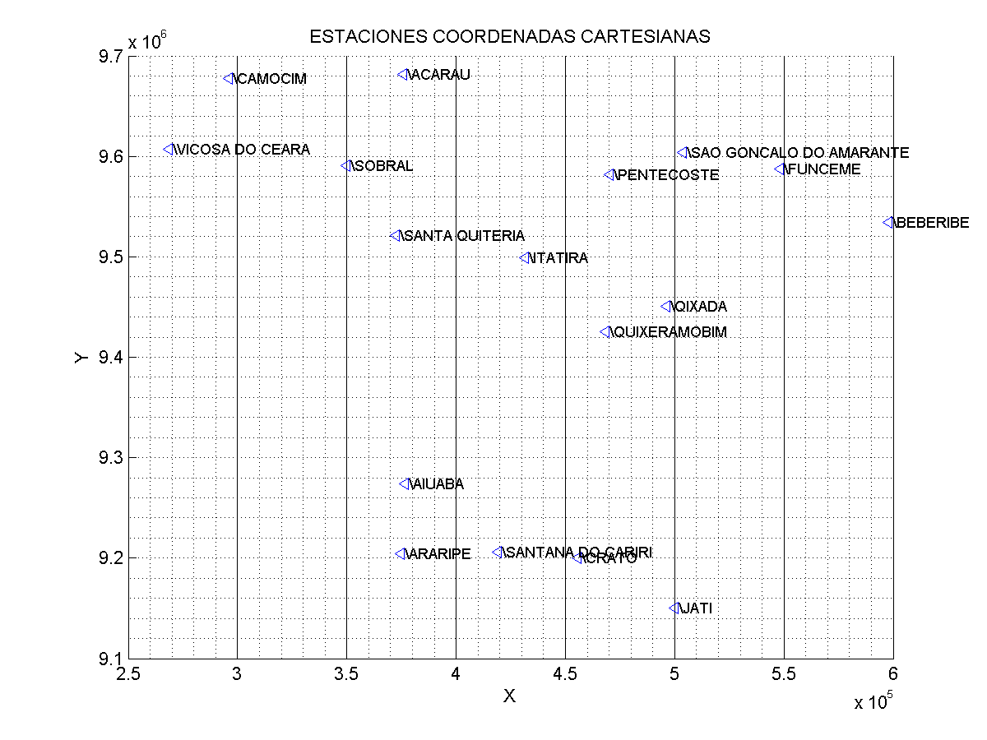

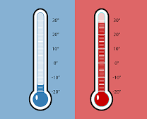
Lectura y seleccion de datos
Al igual que con el punto anterior se tiene la misma información.
Con el fin de simular aproximadamente los datos de una estación y la otra, se selecciono la estación de Santa Quiteria, para generar la simulación a partir de los datos de la estación de Itaquira. Debido a la cercanía que hay entre ellas

Slide 12
Interpolación de los datos
El procedimiento es utilizado es exactamente el mismo al del primer punto, en este es decir encontrar los índices ideales, solo que en los datos que tiene Santa Quiteria son menos, este solo tiene 297 y sobre ellos encontramos la graficas original.

Slide 13
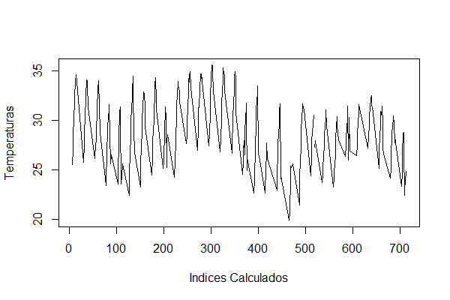
Interpolación de los datos

Slide 14
Interpolación de los datos
El procedimiento es utilizado es exactamente el mismo al del primer punto, en este es decir encontrar los índices ideales, solo que en los datos que tiene son los de Itatira s y coinciden con los de Santa Quiteria y permiten así generar proyección con la ayuda del splinefun() y se puedo encontrar la siguiente grafica.

Slide 15
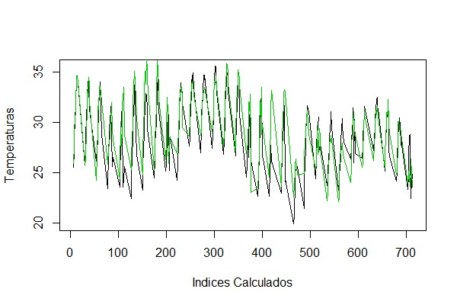
Interpolación de los datos
Datos obtenidos
Datos originales

Slide 16
Interpolación de los datos
Para ser mas precisos con los resultados se utilizo la función qqnorm() esta nos permite analizar que tan precisos fue nuestro modelo de comparación a la medida real y resultado obtenido , se muestra a continuación.

Slide 17
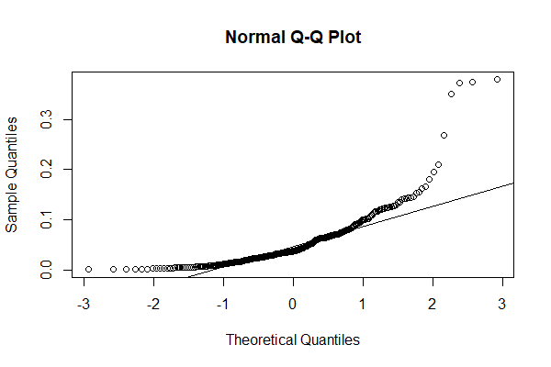
Interpolación de los datos

Slide 18
Error del modelo
Como en el anterior punto también se encontró el error absoluto, el máximo ,error medio y el mínimo.
Valores:
Error Máximo: 0.37468140.0411477
Error Mínimo: 0.000867052
Error Media: 0.0411477
Error Absoluto: Siguiente diapositiva

Slide 19
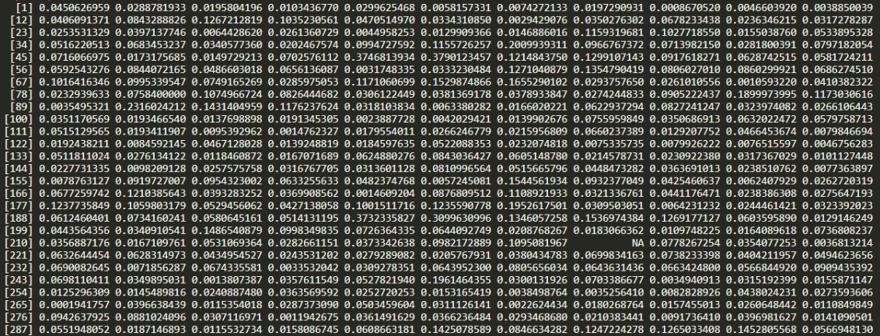
Error del modelo
Error Absoluto:

Slide 20
Conclusiones
Se eligió el método de interpolación correcto (splinefun y spiline)
Se evidencia mayor cantidad error absoluto en el segundo punto, debido a la distancia y cantidad de datos

Slide 21
Gracias!

